Slide 1
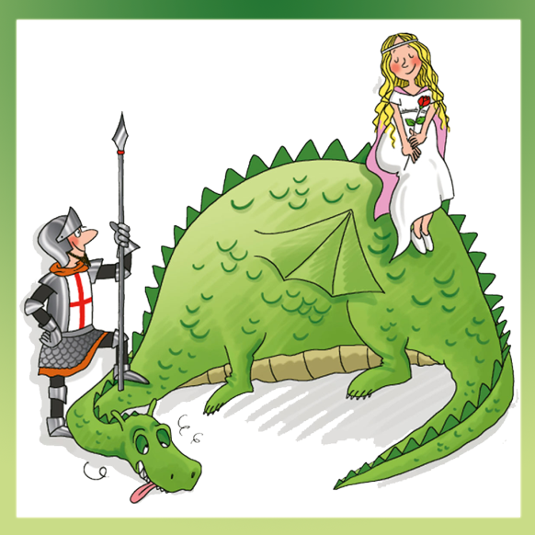
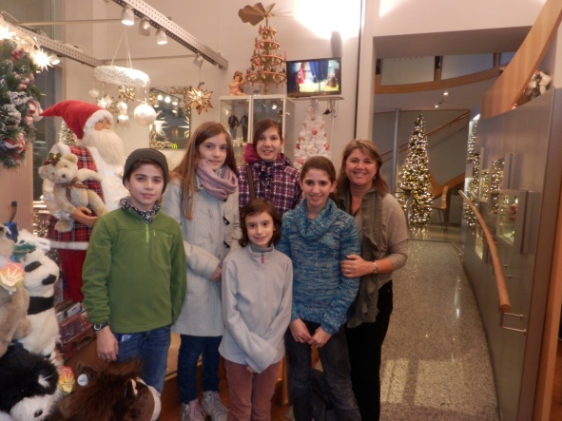
Català i alemany
Katalanisch und Deutsch
EINTRITT FREI / KOLLEKTE
“ La llegenda de Sant Jordi”
Popular català.
Un drac afamat, un cavaller valent i una princesa en perill són els protagonistes de la nostra història . Dóna origen a la festiva Diada de Sant Jordi, dia dels enamorats a Catalunya.
Narradors: Grup “ l’ Escoleta” del Centre Català de Basilea ( Marina A., Sandra I., Arnau A., Tanja I.,
Marina R. i coordinació Marta Moreso.)
Dimecres 22 d’ abril de 2014 a les 15:30h
“Die Legende des Heiligen George”
Eine volkstümliche Geschichte aus Katalonien.
Ein hungriger Drache, ein mutiger Ritter und eine Prinzessin in Gefahr sind die Hauptfiguren unserer Geschichte. Diese Legende ist der Ursprung vom Fest des Heiligen Georg, Tag
der Verliebten in Katalonien.
Erzähler: Die Gruppe “ l´Escoleta” des Katalanischen Vereins in Basel
( Marina A., Sandra I., Arnau A., Tanja I., Marina R. und die Koordinatorin Marta Moreso).
Mittwoch, 22. April 2015, 15:30 Uhr
JUKIBU INTERKULTURELLE BIBLIOTHEK FÜR KINDER UND JUGENDLICHE
Elsässerstrasse 7 • 4056 Basel • www.jukibu.ch • 061 322 63 19
JUKIBU, Trägerin des 11. „Basler Preis für Integration“ und des „Schappo Preis für Engagement im Alltag 2012
01.03.2015 / Nelly Stark

